Slide 1
Reiniciando

Slide 2
eBox
To setup press DEL.

Slide 3
Starting MS-DOS…

Slide 4
Starting MS-DOS…
eBox Technologies. 2014
Starting Bindows Server 2014

Slide 5


Slide 6
Bindows Server 2014

Slide 7
Bindows Server 2014

Slide 9
Cargando

Slide 10

22:22
Haga click para loguearse

Slide 11

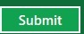
Administrador
APAGAR

Slide 12
Administrador
reiniciar
apagar
APAGAR

Slide 13
Administrador
Bienvenido

Slide 14



Inicio
Administrador
f
Facebook
Tienda de Juegos
Juegos
Escritorio
Internet Explorer

Slide 15
Inicio
Administrador
Apagar
reiniciar
f
Facebook
Tienda de Juegos
Juegos
Escritorio
Internet Explorer

Slide 17


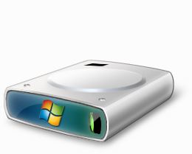
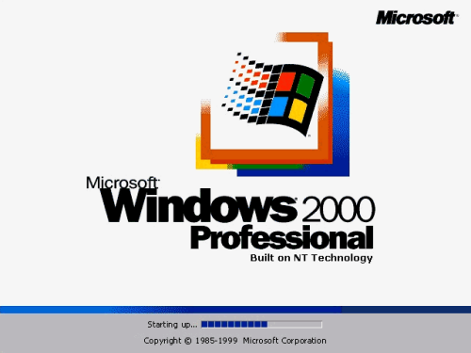
XBBOX
Xtreme Box Bit Operating Xtreme
Juego de Paw Patrol – Encuentra a ryder Por Juan
Smash the Virus! By Tom Fulp
Windows 2000 Emulator by DDXROMANCE

Slide 19

Start Game
Load Game
Continue the game saved
Exit

Slide 20

Loading…

Slide 21
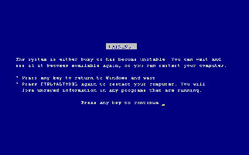

Ver si la pantalla no tiene bsod
Completado!
Ryder’s Comunicator

Slide 22

Final: Ryder esta en una casa abandonada
Ve! No hay nada dificil para un paw patrol!
Teletransporte cargado.
Ir a
Casa abandonada
Ryder’s Comunicator

Slide 23
Final: Ryder esta en una casa abandonada
Ve! No hay nada dificil para un paw patrol!
Teletransportando…

Slide 24
Final: Ryder esta en una casa abandonada
Ve! No hay nada dificil para un paw patrol!
Click para abrir la puerta

Slide 25
Final: Ryder esta en una casa abandonada
Ve! No hay nada dificil para un paw patrol!
La puerta esta cerrada con llave.
CLICK

Slide 27


Slide 28
Juego creado por JuanProducciones
Chequeo:
CHEKEASUVIDEO
Doc (Doctora Juguetes)
Agradecimientos:
Ryder
Chase
Rubble
Agradecimientos especiales:
Google Images
Paw Patrol
Rondas 3D
El juego ya termino sal de aquí!

Slide 29
f

Slide 30
Facebook
To use facebook conect you to internet
Close

Slide 31
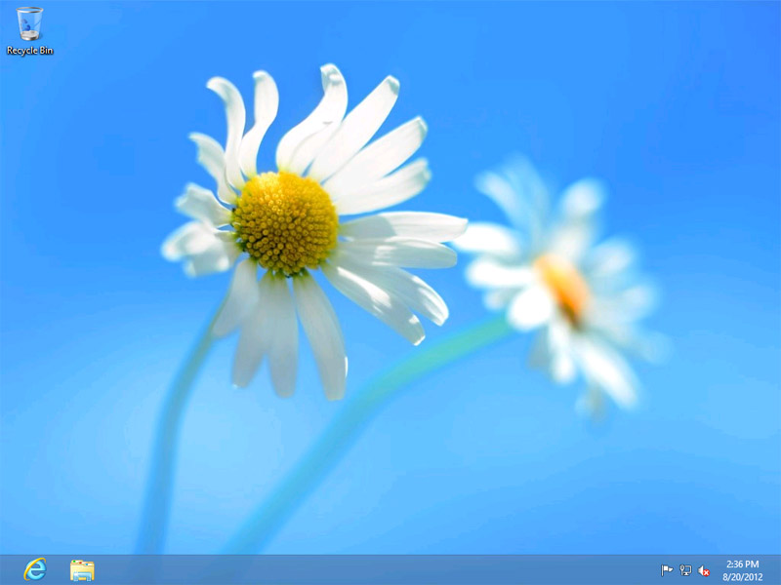

Administrador

Slide 32
Administrador
Internet
X

Slide 33
Inicio
Administrador
f
Facebook

Slide 34
X

Slide 35
Apagando…

